Slide 1
資料蒐集
2-2
任務說明
Google表單
Google搜尋
Google地圖
YouTube

Slide 2
1. 任務說明

Slide 3
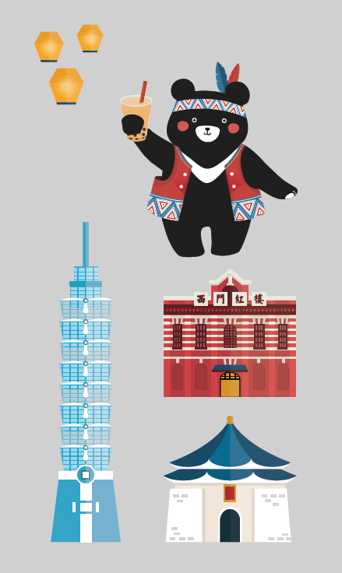
任務說明
規畫旅遊活動：
調查成員們想去的旅遊地點、時間, 並統計參加人數。
查詢必逛的景點、美食、行程安排。

Slide 4
任務說明
請小組共同思考並討論以下問題：
若家族成員眾多、且分居國內外，要如何詢問及統計較為方便？
用什麼方法可以快速找到有用的旅遊資料？
如何查詢交通方式，完成旅遊路線規畫？
如何搜尋旅遊景點或美食的影片介紹？

Slide 5
2. Google表單

Slide 6
Google表單
功能：
建立線上問卷
透過網路發送問卷給受訪者
作答後，自動統計結果

Slide 8
3. Google搜尋

Slide 9
Google搜尋
功能
輸入關鍵字後，會出現相關的連結與內容
可設定篩選條件，快速找到所需資料

Slide 10
Google進階搜尋
使用指令 | 輸入範例 | 說明
(空格) | 北投 溫泉 | 查詢同時包括「北投」與「溫泉」的網頁。
+(加號) | 北投 +溫泉 (+ 號前面有空格)
or | 北投 or 溫泉 (or 前、後有空格) | 查詢「含有北投」或「含有溫泉」的網頁，得到的結果較多。

Slide 11
Google進階搜尋
使用指令 | 輸入範例 | 說明
- (減號) | 北投 -溫泉 (- 號前面有空格) | 查詢北投，但是不包括溫泉的網頁。
" " (雙引號) | "北投溫泉" | 查詢「北投溫泉」4 個字，不要被自動拆成北投、溫泉兩個關鍵字。
* | "北投*溫泉" (前、後要用雙引號) | 模糊搜尋，查詢北投、溫泉之中還夾有其他文字的網頁，例如「北投日式溫泉」。

Slide 12
Google進階搜尋
使用指令 | 輸入範例 | 說明
filetype: | 北投溫泉filetype:pdf | 查詢特定的檔案格式，如pdf、doc 等。
site: | 北投溫泉site:www.gov.taipei | 查詢指定的網站或網域內的資料。
intitle: | intitle:北投溫泉 | 查詢網頁標題中含有特定關鍵字的網頁。

Slide 14
試試看，你知道如何搜尋以下的資料嗎？
1. 查詢未來一星期內，高雄的天氣狀況。
2. 查詢「臺中名產」，但不要出現關於「太陽餅」的資料。
3. 查詢「臺灣旅遊景點」的「PPT 簡報檔」，但是裡面不要
有「日月潭」和「阿里山」。
高雄 天氣
臺中名產 -太陽餅
臺灣旅遊景點 -日月潭 -阿里山 filetype:ppt

Slide 15
4. Google地圖

Slide 16
Google地圖
功能：
輸入關鍵字或地點，即可自動規畫路線
提供不同交通工具的轉乘資訊
可搜尋餐廳、停車場等地點資訊

Slide 18
5. YouTube

Slide 19
YouTube
功能：
依關鍵字提供相關影片
可訂閱喜歡的頻道

